Slide 1
Agentic AI를 활용한 지역아동센터 수요 예측 서비스
- 화면설계서 -
김진혁, 김세준
2025.12.03

Slide 2
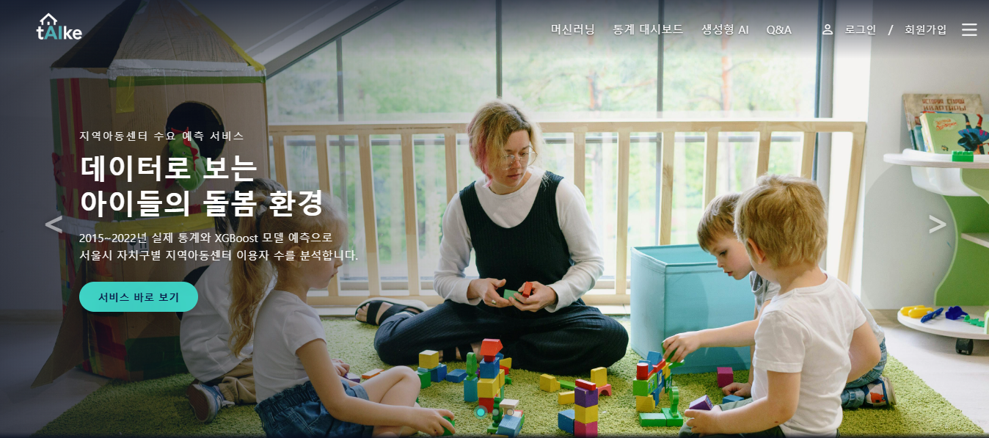
화면 코드
MA-01
화면 경로
Main
페이지 명
메인 페이지 (캐러셀)
페이지
2
Description
1
캐러셀
좌우 화살표 클릭 시 이전·다음 슬라이드로 이동
2
하단 인디케이터
하단 점(●) 클릭 시 해당 슬라이드로 이동
1
3
Snap Scroll
마우스 휠 또는 스크롤 시 다음 섹션으로 자동 이동
4
Snap scroll
2
3
4
같은 페이지 내 ‘서비스 소개(스냅 스크롤-1)’ 섹션으로 자동 스크롤
Notes:
MAIN

Slide 3
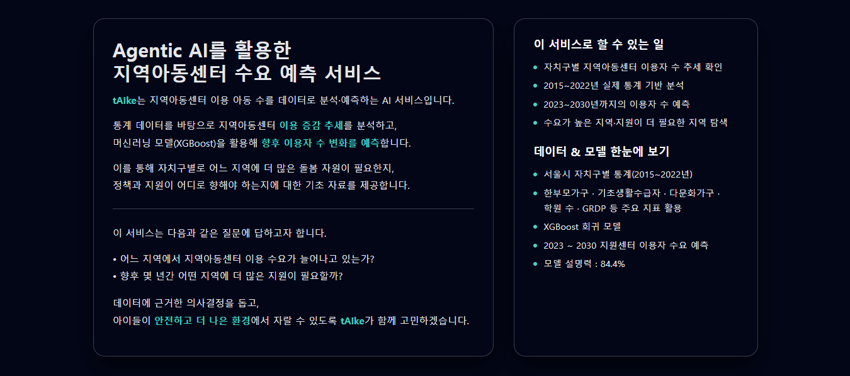
화면 코드
MA-02
화면 경로
Main
페이지 명
메인 페이지 (스냅 스크롤-1)
페이지
3
Description
서비스 소개 문구를 표시하는 정적 섹션
상단 메인 배너 아래에 위치한 첫 번째 스냅 구간으로, 별도 인터랙션은 제공하지 않습니다.

Slide 4
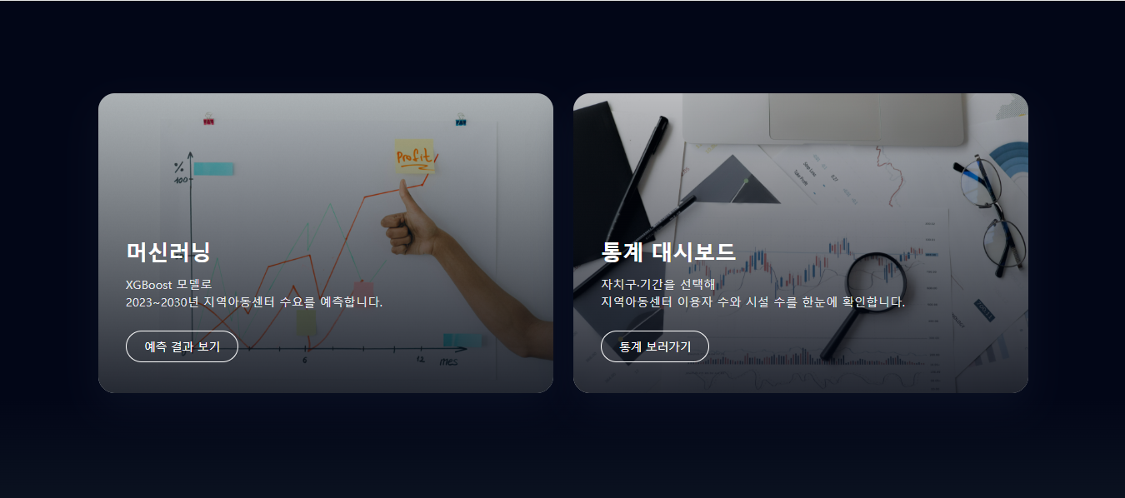
화면 코드
MA-03
화면 경로
Main
페이지 명
메인 페이지 (스냅 스크롤-2)
페이지
4
Description
1
머신러닝과 통계 대시보드 두 가지 서비스를 카드 형태로 나란히 표시한다.
각 카드에는 서비스명, 한 줄 소개 문구, 바로가기 버튼이 포함된다.
1
2
머신러닝 예측 서비스 소개 카드 하단의 ‘예측 결과 보기’ 버튼이다.
버튼 클릭 시 머신러닝 화면(ML-01)으로 이동한다.
2
3
3
통계 대시보드 서비스 소개 카드 하단의 ‘통계 보러가기’ 버튼이다.
버튼 클릭 시 통계 대시보드 화면(ST-01)으로 이동한다.

Slide 5

화면 코드
MA-04
화면 경로
Main
페이지 명
메인 페이지 (스냅 스크롤-3)
페이지
5
Description
1
데이터 기반 보고서 생성,정책 아이디어 제안, 근거 기반 질의 응답을 제공합니다.
1
2
‘생성형 AI 페이지로 이동’ 버튼을 클릭하면 생성형AI 화면으로 이동한다.
2

Slide 6

화면 코드
MA-05
화면 경로
Main
페이지 명
메인 페이지 (스냅 스크롤-4)
페이지
6
Description
1
서비스 이용자 의견과 질문을 남길 수 있는 Q&A 게시판을 소개하는 섹션이다.
섹션 제목(“Q&A / 게시판”)과 안내 문구를 배치해, 서비스에 대한 피드백과 문의를 남기도록 안내한다.
1
2
2
‘Q&A 페이지로 이동’ 버튼을 클릭하면 Q&A 목록 화면(QA-01)으로 이동한다.

Slide 7
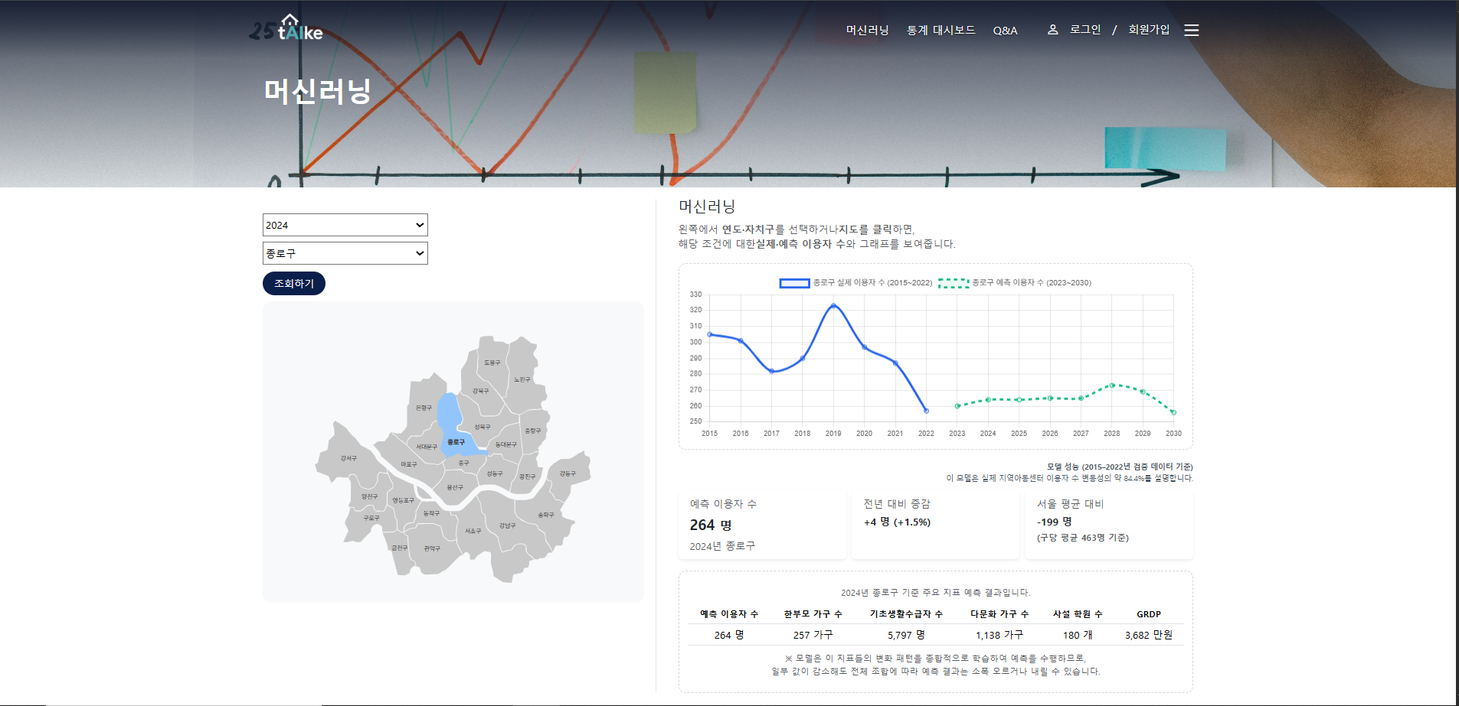
화면 코드
ML-01
화면 경로
Main - ML
페이지 명
머신러닝
페이지
7
Description
1
서비스 로고
클릭 시 메인 화면 이동
1
2
3
2
머신러닝 / 통계 대시보드 / Q&A / 로그인 / 회원가입 이동
메인에서는 투명 헤더 + 상단 그라데이션, 스크롤 시 배경 색상 고정
4
3
모바일/태블릿에서 내비게이션 패널 열기/닫기
4
각 페이지 타이틀 + 배경 이미지 표시
별도 인터랙션 없음
머신러닝, 통계 대시보드, Q&A 페이지 공통 히어로 영역
5
5
모든 페이지 하단에 고정 표시
서비스명, 제작자, 저작권 문구 표시
이용약관 / 개인정보처리방침 링크
Notes:
MACHIN LEARNING

Slide 8
화면 코드
ML-02
화면 경로
Main - ML
페이지 명
머신러닝
페이지
8
Description
1
원하는 연도·자치구 선택 후 조회 시 지도·그래프·표가 동시에 갱신
페이지 최초 진입 시 기본값 : 최신 연도, 서울시 전체
1
2
지도에서 자치구 클릭 시 조회 (선택 구 색상 강조)
3
2
3
조회 조건의 실제·예측 이용자 수 그래프
전년·서울 평균 대비 증감 표시
마우스 오버 시 연도별 실제/예측 값과 증감률 툴팁 표시
4
4
선택 연도·자치구의 예측 이용자 수와 주요 지표 표
Notes:
MACHIN LEARNING

Slide 9
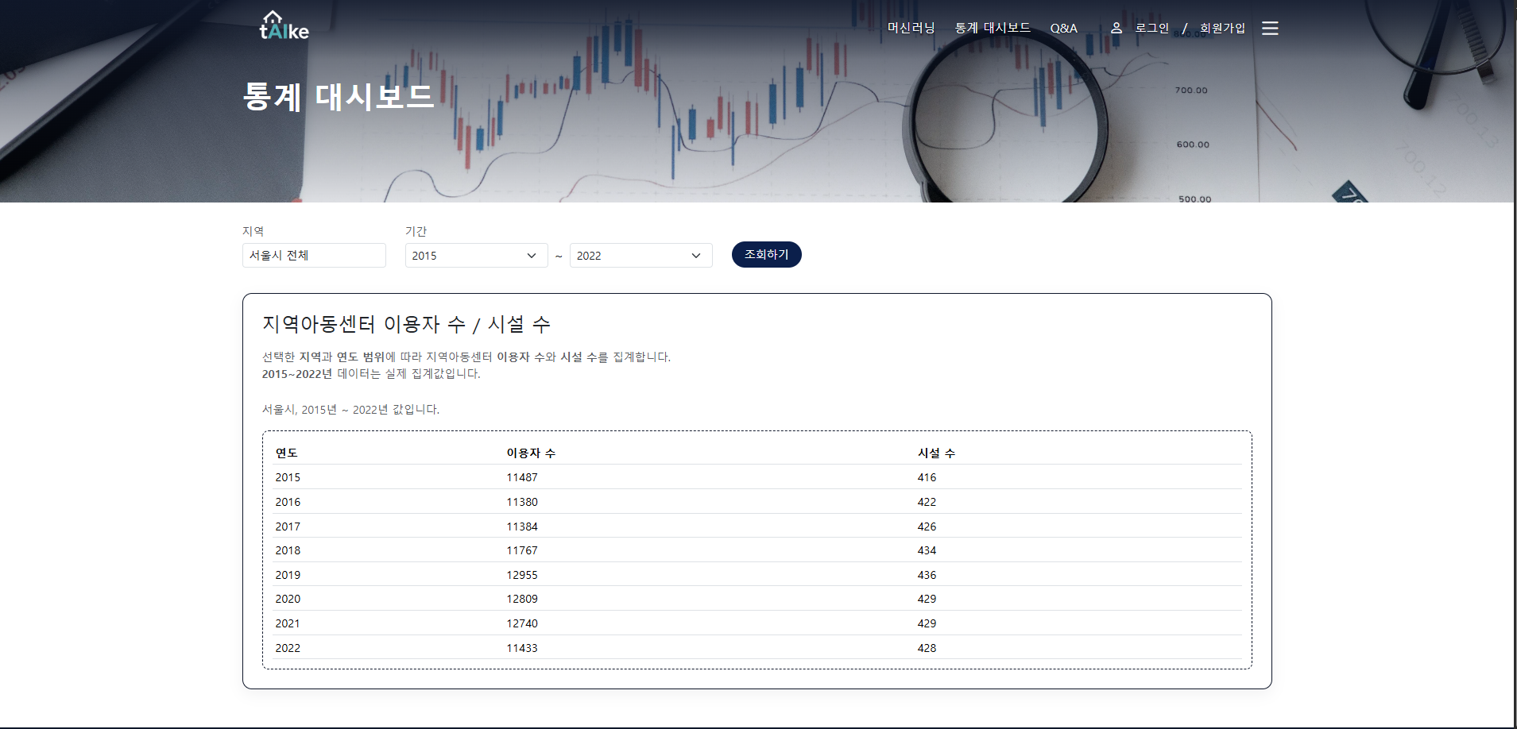
화면 코드
ST-01
화면 경로
Main - Dashboard
페이지 명
통계 대시보드
페이지
9
Description
1
지역 선택 및 검색 기능
자치구 이름 입력 시 자동완성 목록 노출
페이지 최초 진입 시 기본값 : 서울시 전체
1
2
2
조회 가능 연도 : 2015년 ~2022년
종료 연도 선택 : 시작 연도와 같거나 이후 연도만 선택 가능
종료 연도 선택 : 시작 연도와 같거나 이후 연도만 선택 가능
3
3
선택한 지역과 기간을 상단 설명 문구로 표시
조건에 해당하는 지역아동센터 이용자 수·시설 수를 테이블로 제공
Notes:
Statistics

Slide 10
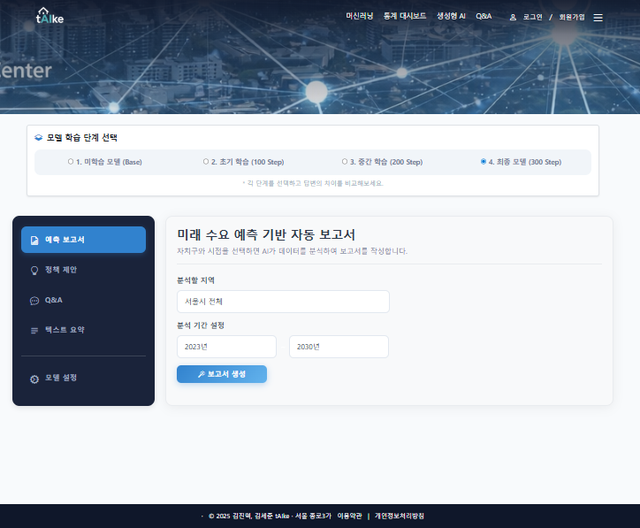
화면 코드
GEN-01
화면 경로
Main – GEN
페이지 명
GEN
페이지
10
Description
1
LoRA 체크포인트 선택 영역을 표시한다
Base/cp100/cp200/최종모델 버전을 선택할 수 있다.
모델 선택 시 서버에 모델 교체 요청을 전송하고, 이후 생성 결과에 반영한다
1
2
2
생성형 AI 기능 메뉴를 표시한다.
메뉴 클릭 시 해당 기능 화면으로 이동한다.
3
3
보고서 생성에 필요한 자치구/기간 입력 폼을 표시한다.
사용자가 값을 입력하면 입력값을 기준으로 보고서 생성 요청을 준비한다.
4
3
버튼 클릭 시 입력값을 전송하여 요약 보고서 생성 요청을 수행하고 결과를 화면에 출력한다
Notes:
Q&A

Slide 11
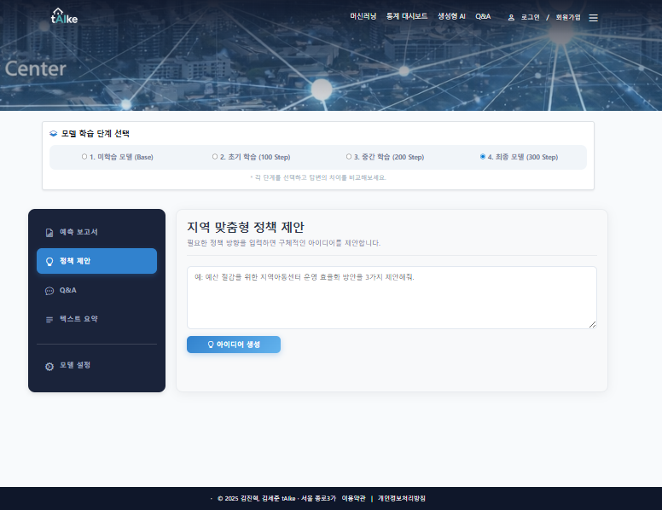
화면 코드
GEN-02
화면 경로
Main – GEN
페이지 명
GEN
페이지
11
Description
1
사용자가 정책/아이디어 생성에 필요한 요청 문구를 입력하는 영역을 표시한다.
입력된 내용은 아이디어 생성 시 프롬포트로 전달된다.
1
2
아이디어 생성 버튼을 표시한다.
버튼 클릭 시 입력값을 전송하여 정책 제안 생성 요청을 수행하고, 결과를 화면에 출력한다
2
Notes:
Q&A

Slide 12
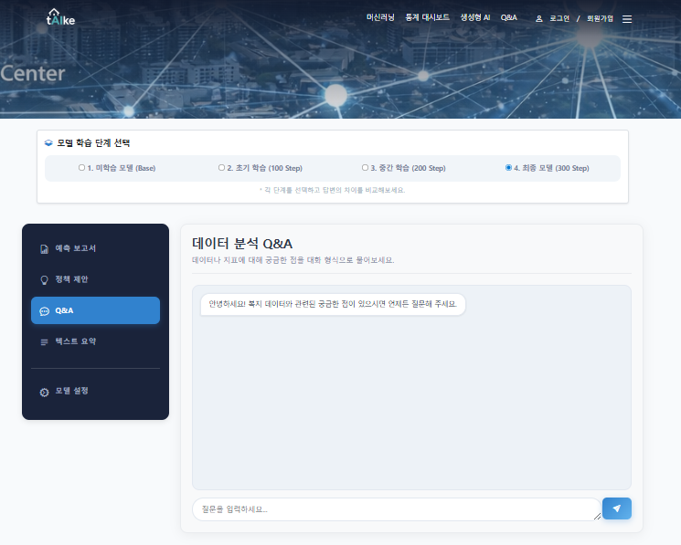
화면 코드
GEN-03
화면 경로
Main – GEN
페이지 명
GEN
페이지
12
Description
1
사용자의 질문과 AI 답변이 대화 형태로 표시되는 영역을 표시한다.
답변 생성 시 로딩 상태를 표시하고, 완료 후 결과를 순차적으로 출력한다.
2
사용자가 질문을 입력하는 영역을 표시한다.
입력값은 전송 시 서버로 전달되어 Q&A 생성 요청에 사용된다.
1
3
질문 전송 버튼을 표시한다.
버튼 클릭 시 질문을 전송하여 Q&A 생성 요청을 수행하고, 결과를 화면에 출력한다.
2
3
Notes:
Q&A

Slide 13
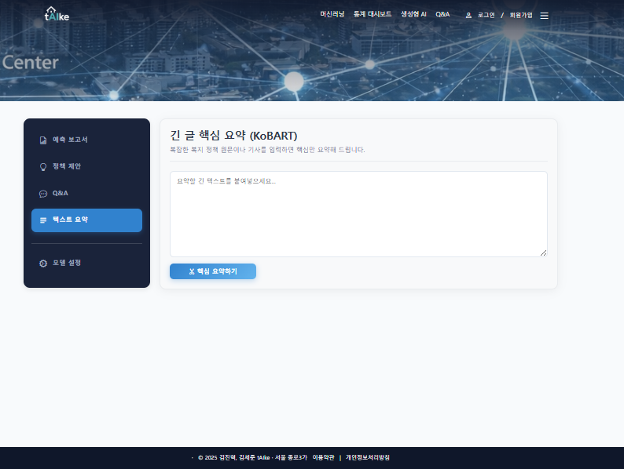
화면 코드
GEN-04
화면 경로
Main – GEN
페이지 명
GEN
페이지
13
Description
1
사용자가 요약할 본문을 입력하는 텍스트 영역을 표시한다.
입력된 내용은 요약 요청 시 서버로 전달되어 요약 결과 생성에 사용된다.
1
2
2
핵심 요약하기 버튼을 표시한다.
버튼 클릭 시 입력값을 전송하여 요약 요청을 수행하고, 생성된 요약 결과를 화면에 출력한다.
Notes:
Q&A

Slide 14
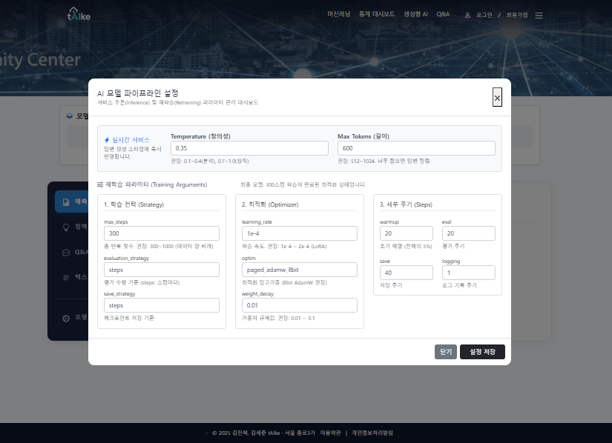
화면 코드
GEN-05
화면 경로
Main – GEN
페이지 명
GEN
페이지
14
Description
1
생성형 AI 기능의 설정 모달을 표시한다.
모달 내에서 추론/학습 관련 옵션을 확인, 조정할 수 있다.
1
2
Temperature, Max Token 입력값을 표시한다.
사용자가 값을 변경하면 생성 결과의 창의성과, 출력길이에 반영된다.
2
3
3
LoRA 학습에 사용된 Training Arguments(학습 파라미터)를 표시한다.
사용자가 값을 변경하면 생성 결과의 창의성과, 출력길이에 반영된다.
4
4
닫기 / 설정 적용 버튼을 표시한다.
설정 적용 클릭 시 변경된 값을 서버로 전송하여 설정을 저장하고, 이후 생성 요청에 적용한다.
Notes:
Q&A

Slide 15
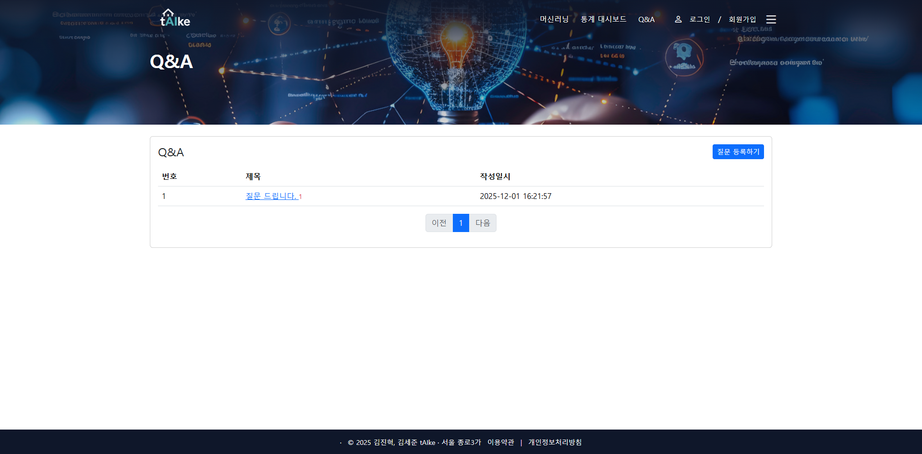
화면 코드
QA-01
화면 경로
Main – Q&A
페이지 명
Q&A
페이지
15
Description
1
질문 목록
작성된 질문을 번호, 제목, 답변 개수, 작성일시를 포함한 표 형태로 표시한다.
질문 제목을 클릭하면 해당 질문 상세 페이지로 이동한다
2
1
2
‘질문 등록하기’ 버튼
클릭 시 질문 작성 페이지로 이동
3
3
질문이 10개를 초과하면 페이지 번호와 이전/다음 버튼을 표시
페이지 번호 또는 이전·다음 버튼 클릭 시 해당 페이지의 질문 목록을 다시 조회
Notes:
Q&A

Slide 16
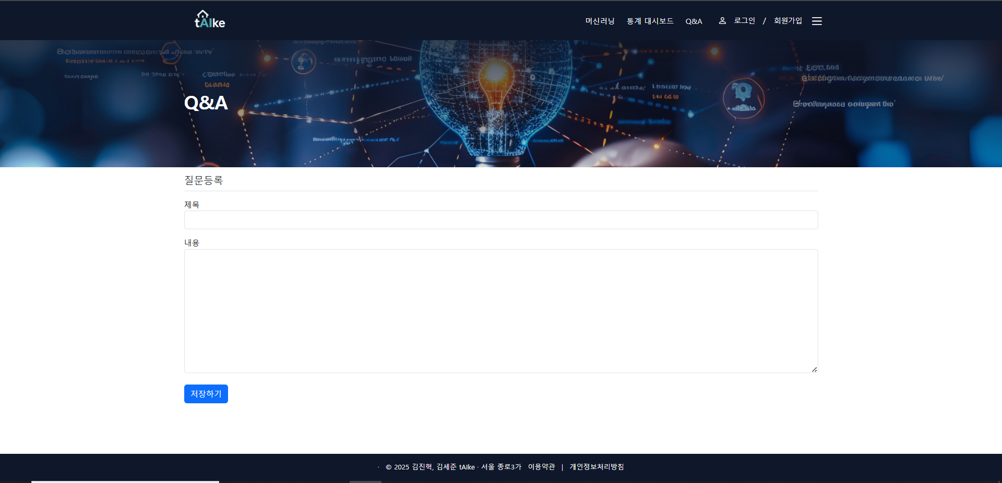
화면 코드
QA-02
화면 경로
Main – Q&A - form
페이지 명
Q&A (질문등록)
페이지
16
Description
1
질문 제목을 입력하는 필드
필수 입력 항목
2
질문의 상세 내용을 입력하는 텍스트 영역
여러 줄 입력 가능
필수 입력 항목
1
2
3
제목과 내용을 저장하여 질문을 등록
필수 항목 미 입력 시 경고 메시지 표시
저장 성공 시 Q&A 목록 페이지(QA-01)로 이동
제목 / 내용 미 입력 후 버튼 클릭 시 오류메시지
3

Slide 17
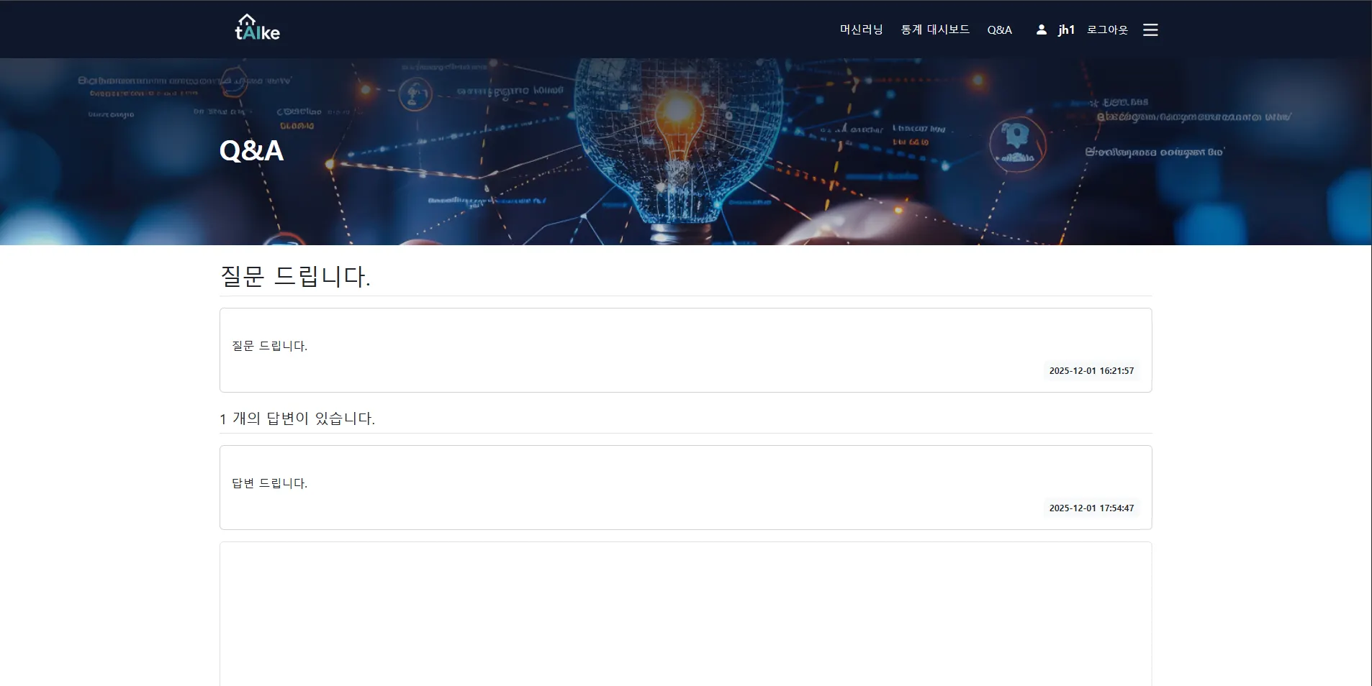
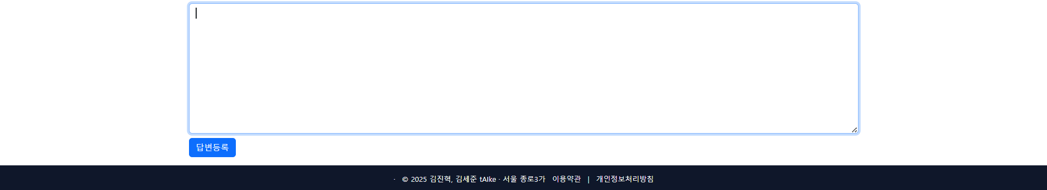
화면 코드
QA-03
화면 경로
Main – Q&A - detail
페이지 명
Q&A (질문 내용)
페이지
17
Description
1
선택한 질문의 제목, 본문 내용, 작성일시를 카드 형태로 표시
질문 제목은 카드 상단에, 본문 내용은 본문 영역에 노출
2
등록된 답변을 순서대로 표시
각 답변의 내용과 작성일시를 함께 표시
답변이 여러 개일 경우 최신 답변이 위에 보이도록 정렬
상단에 ‘N개의 답변이 있습니다.’ 문구로 총 개수를 안내
1
2
3
새로운 답변을 입력하는 텍스트 영역을 제공
필수 입력 항목
‘답변등록’ 버튼 클릭 시 답변을 저장하고, 위의 답변 목록에 즉시 추가
필수 항목 미 입력 상태에서 등록 시 경고 메시지 표시
3

Slide 18
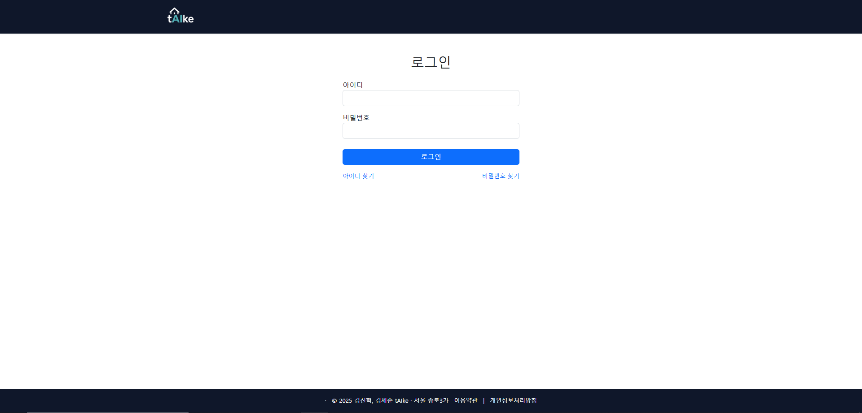
화면 코드
ME-01
화면 경로
Main - Login
페이지 명
로그인
페이지
18
Description
1
아이디와 비밀번호를 입력 해 로그인
아이디 또는 비밀번호가 일치하지 않을 경우 오류 메시지를 표시
비밀번호 입력값은 마스킹 처리
로그인 성공 시 메인 페이지(MA-01)로 이동
1
3
2
2
‘아이디 찾기’ 클릭 시 아이디 찾기 화면(ME-02)으로 이동
3
‘비밀번호 찾기’ 클릭 시 비밀번호 재설정(ME-03) 화면으로 이동
Notes:
Member

Slide 19
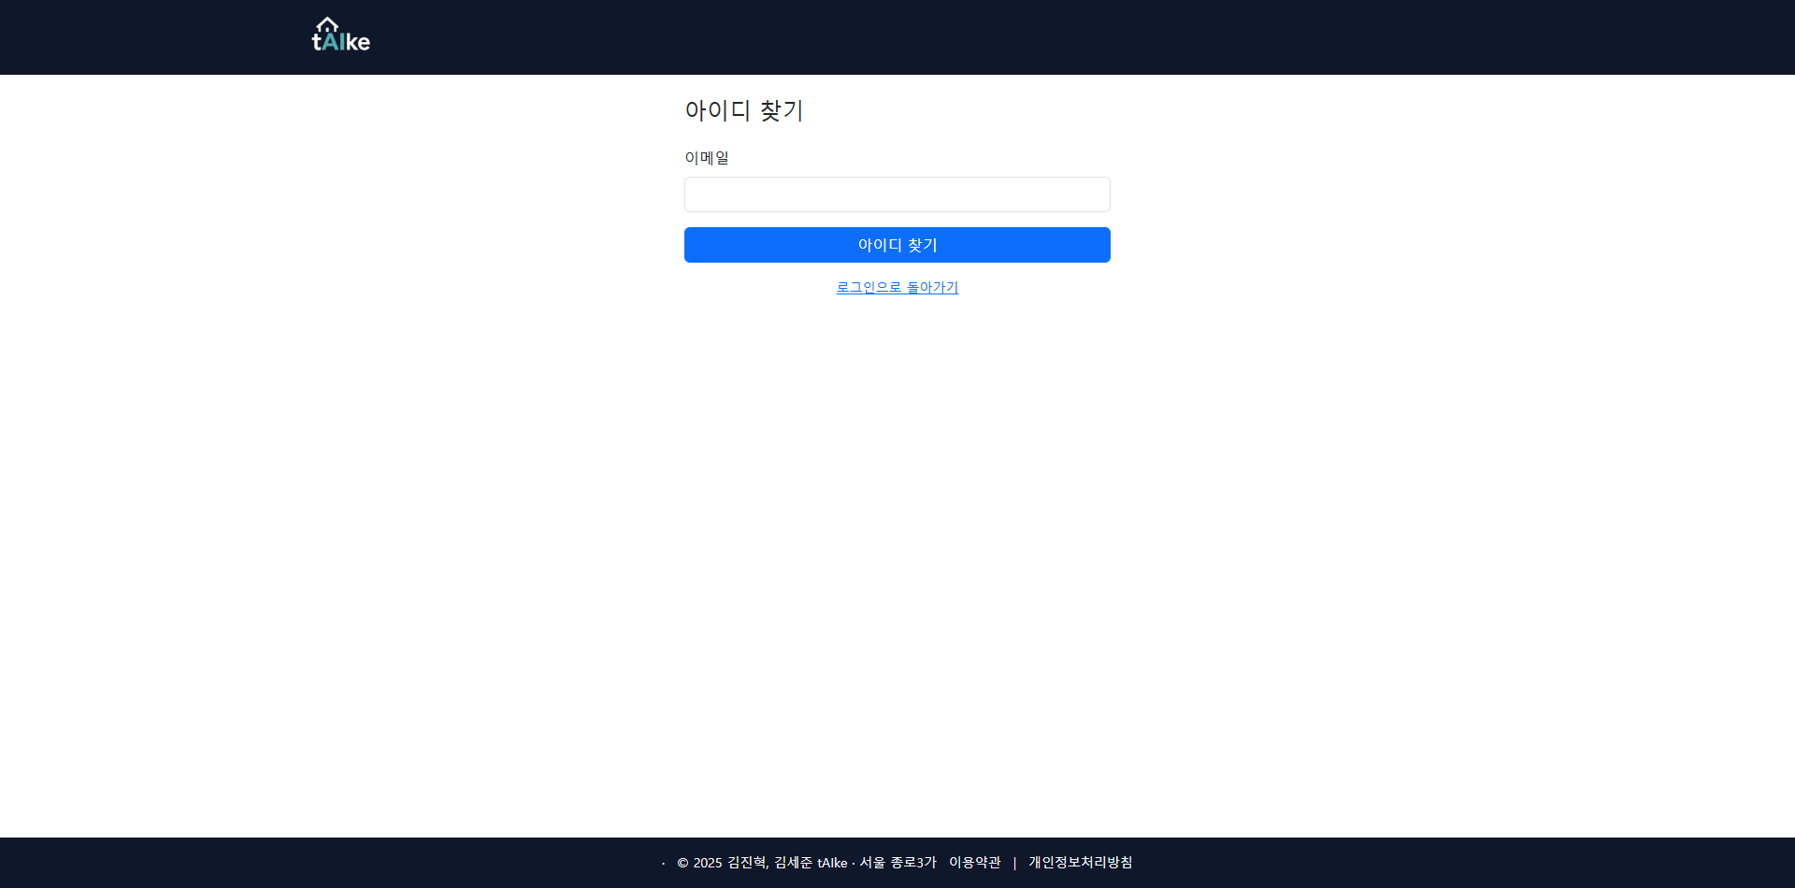
화면 코드
ME-02
화면 경로
Main – Login – Find ID
페이지 명
아이디 찾기
페이지
19
Description
1
가입 시 등록한 이메일 주소를 입력한 뒤 ‘아이디 찾기’ 버튼을 클릭한다.
등록된 이메일일 경우, 해당 이메일로 아이디 정보를 안내한다.
등록되지 않은 이메일을 입력한 경우 오류 메시지를 표시한다.
이메일 형식이 올바르지 않을 경우에도 오류 메시지를 표시한다.
1
2
2
‘로그인으로 돌아가기’ 클릭 시 로그인 화면(ME-01)으로 이동

Slide 20
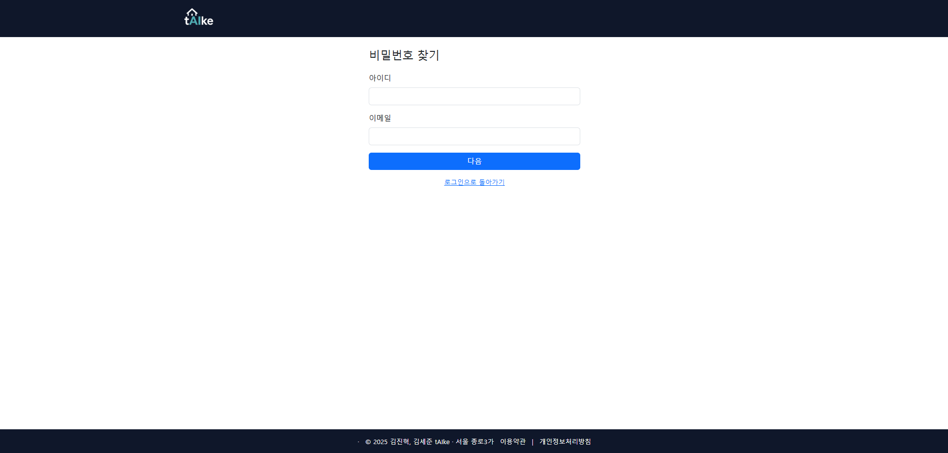
화면 코드
ME-03
화면 경로
Main – Login – Find PW
페이지 명
비밀번호 찾기
페이지
20
Description
1
가입 시 등록한 아이디와 이메일 주소를 입력한 뒤 ‘다음’ 버튼을 클릭한다.
아이디와 이메일이 회원 정보와 일치할 경우, 비밀번호 재설정 화면(ME-04)으로 이동한다.
등록되지 않은 아이디이거나 이메일이 일치하지 않을 경우 오류 메시지를 표시한다.
이메일 형식이 올바르지 않을 경우에도 오류 메시지를 표시한다.
1
2
2
‘로그인으로 돌아가기’ 클릭 시 로그인 화면(ME-01)으로 이동

Slide 21
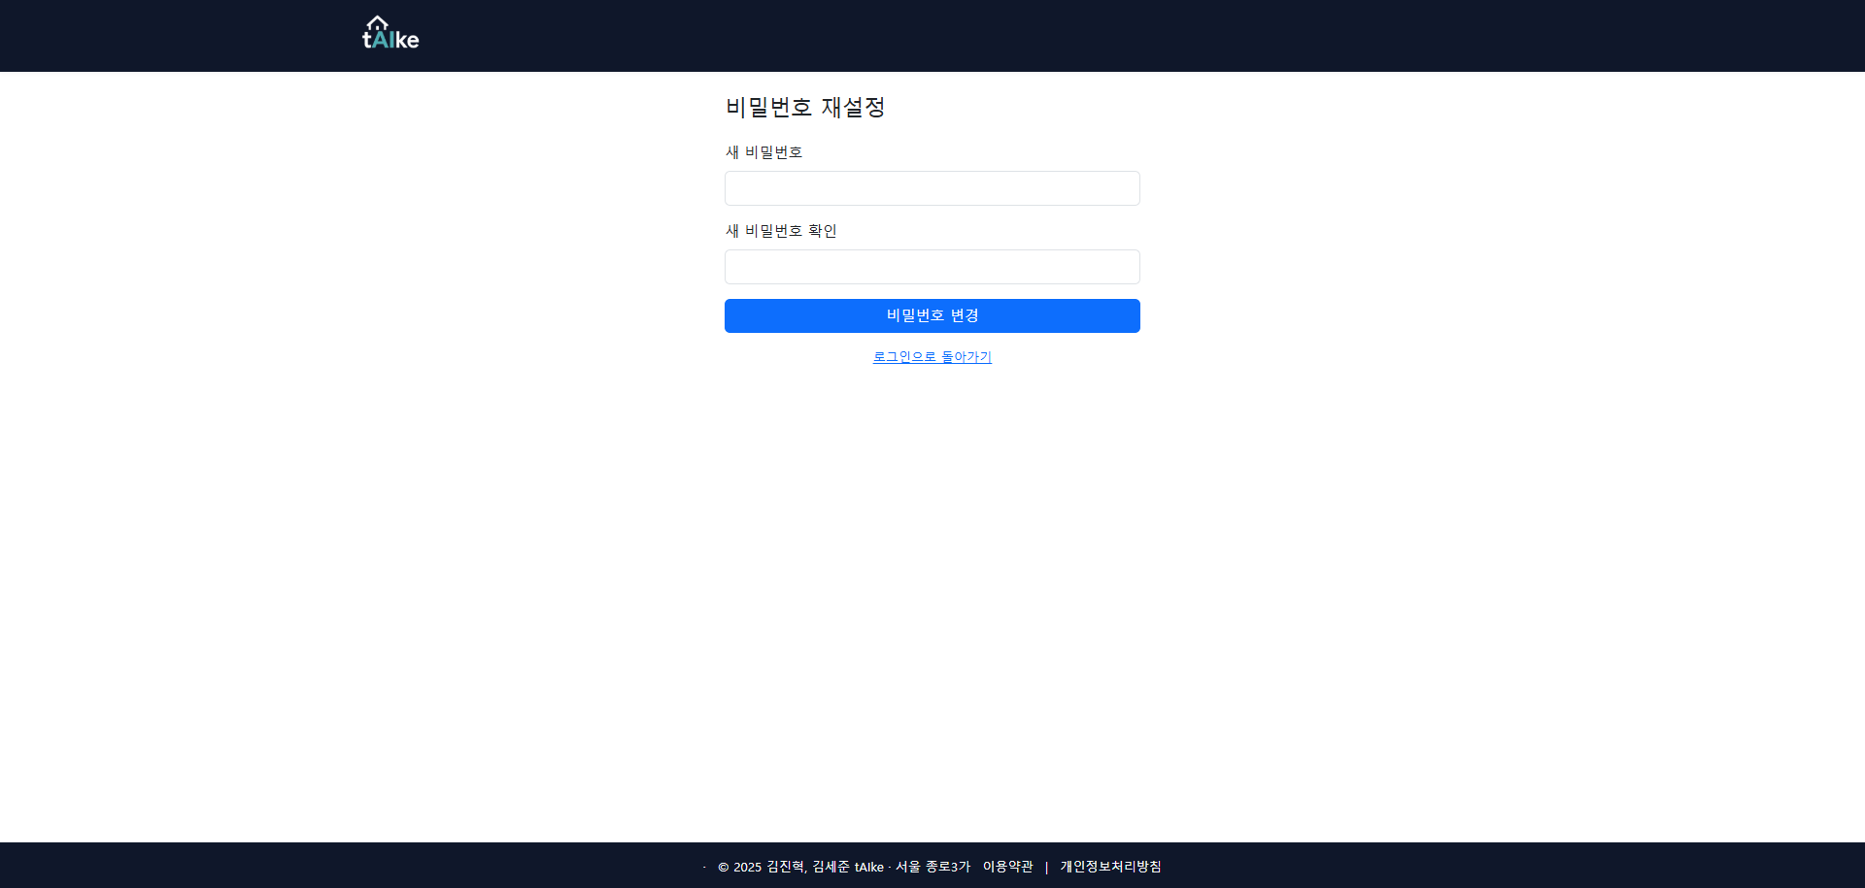
화면 코드
ME-04
화면 경로
Main – Login – reset PW
페이지 명
비밀번호 재설정
페이지
21
Description
1
새 비밀번호와 새 비밀번호 확인 값을 입력한다.
두 비밀번호가 모두 필수 입력 항목이다.
두 값이 일치하지 않을 경우 오류 메시지 표시
‘비밀번호 변경’ 버튼 클릭 시 비밀번호를 재설정한다.
변경에 성공하면 로그인 화면(ME-01)으로 이동한다.
1
2
2
‘로그인으로 돌아가기’ 클릭 시 로그인 화면(ME-01)으로 이동

Slide 22
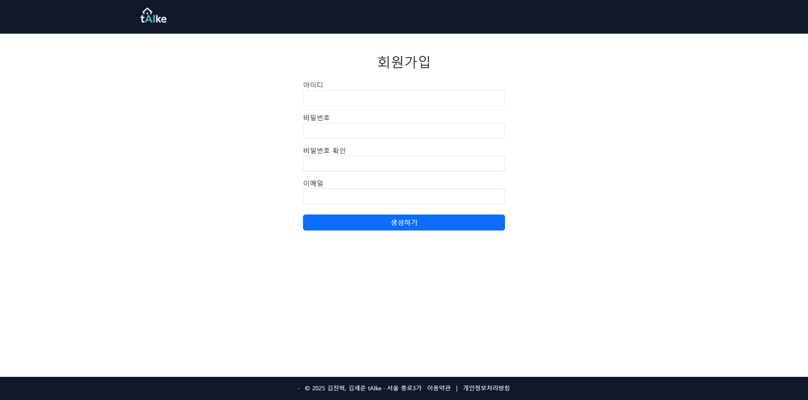
화면 코드
ME-05
화면 경로
Main – Signup
페이지 명
회원가입
페이지
22
Description
1
아이디, 비밀번호, 비밀번호 확인, 이메일을 입력해 계정을 생성하는 폼이다.
모든 필드는 필수 입력 항목이다.
비밀번호와 비밀번호 확인 값이 일치하지 않을 경우 오류 메시지를 표시하고 회원가입을 진행하지 않는다.
이메일 형식이 올바르지 않을 경우 오류 메시지를 표시한다.
1
2
2
‘생성하기’ 버튼 클릭 시 입력값을 검증한 뒤 회원 정보를 저장한다.
회원가입에 성공하면 로그인 화면(ME-01)으로 이동한다.
이미 등록된 아이디 또는 이메일인 경우 오류 메시지를 표시한다.

Slide 23

화면 코드
ME-06
화면 경로
Main – Logout
페이지 명
로그아웃
페이지
23
Description
1
헤더 우측 상단의 ‘로그아웃’을 클릭하면 로그아웃
로그아웃 완료 후, 로그아웃 안내 팝업을 표시
1
2
로그아웃 안내 팝업
‘로그아웃 되었습니다.’ 메시지와 ‘확인’ 버튼을 표시한다.
사용자가 ‘확인’을 클릭하면 팝업을 닫고 메인 페이지(MA-01)로 이동한다.
2

Slide 24
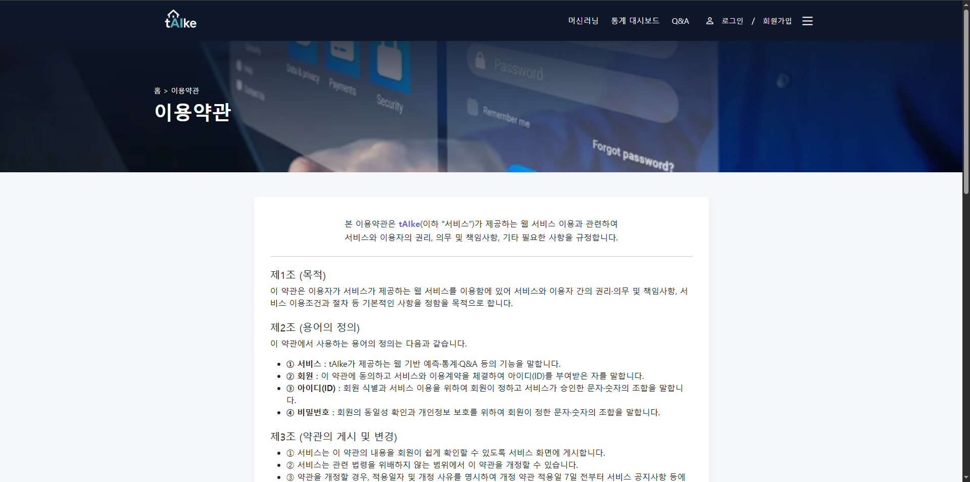
화면 코드
PL-01
화면 경로
Main - Terms
페이지 명
이용약관
페이지
24
Description
1
이용약관 본문 영역
서비스 이용과 관련된 이용약관 전문을 스크롤 가능한 영역에 표시한다.
약관 내용은 읽기 전용이며 수정할 수 없다.
화면 진입 시 약관의 첫 항목(제1조)부터 노출하며, 사용자는 스크롤로 전체 조항을 확인한다.
1
Notes:
Policy
맨위로가기 같은 기능 추가?

Slide 25
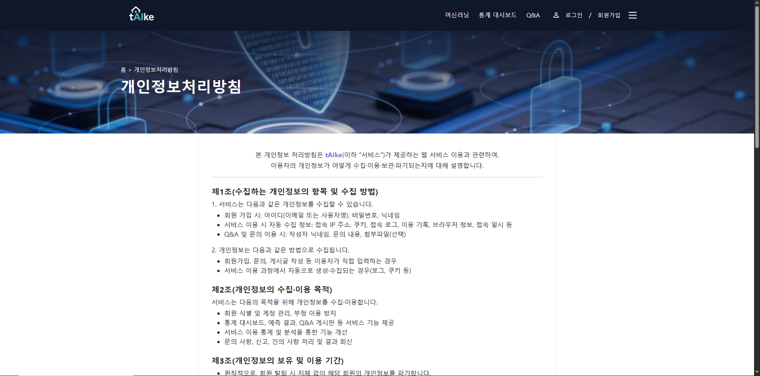
화면 코드
PL-02
화면 경로
Main - Privacy
페이지 명
개인정보처리방침
페이지
25
Description
1
개인정보처리방침 본문 영역
서비스에서 수집·이용되는 개인정보 처리방침 전문을 스크롤 가능한 영역에 표시한다.
본문은 읽기 전용이며 사용자가 내용을 수정할 수 없다.
화면 진입 시 제1조부터 노출되며, 사용자는 스크롤을 통해 전체 조항을 확인한다
1
Notes:
policy

